Slide 1
CS232.L21.KHCL
Nén với Principal Component Analysis (PCA)
GV hướng dẫn: Nguyễn Vinh Tiệp

Slide 2

Sinh viên thực hiện:
Nguyễn Khả Tiến - 19522337
Cát Văn Tài - 19522147
Nguyễn Trung Tuấn - 19522477

Slide 3
Nội dung trình bày:
Giảm chiều dữ liệu
PCA algorithm
Nén với PCA
Cách chọn K cho PCA
Ưu và nhược điểm của PCA
Kết luận

Slide 4
1.Giảm chiều dữ liệu:

Slide 5

1.Giảm chiều dữ liệu:
Tại sao lại phải giảm chiều dữ liệu ???
Chiều dữ liệu?

Slide 6
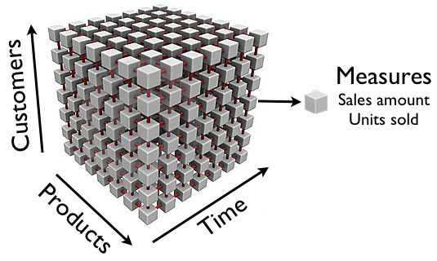
Chiều dữ liệu:
Dữ liệu hình ảnh(image data),Dữ liệu âm thanh, dữ liệu văn bản (text data)... đều được biểu diễn bởi các thuộc tính (không gian,thời gian…)

Slide 7
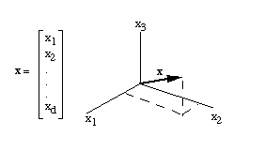
Chiều dữ liệu:
Dữ liệu k- chiều là dữ liệu được hoàn toàn xác định bởi vector các giá trị thuộc tính (x1,…xk) trong không gian k chiều.
Notes:
Ví dụ: dữ liệu về 1 khách hàng của ngân hàng:
Name, age,income,#relatives… è các thuộc tính này đại diện cho x1,x2..xk mà nhóm chúng mình vừa nhắc trên.
+Hoặc khi chúng ta làm việc với ‘Tín hiệu nhiều chiều’, hiểu nôm na nó là tín hiệu biến thiên theo nhiều hơn 1 biến độc lập.
Ví dụ:
+ Tín hiệu hình ảnh: ~(x,y)
+tín hiệu tv đen trắng:~(x,y,t)…

Slide 8
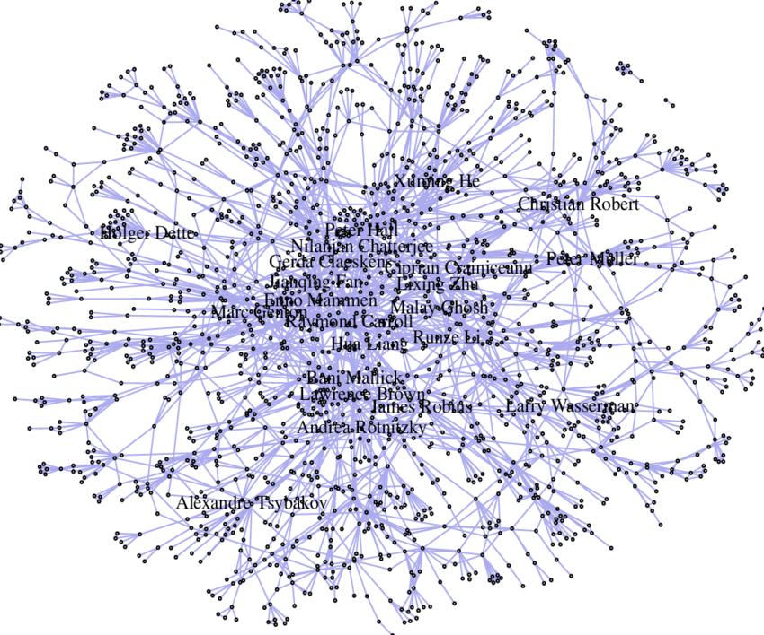
Tại sao lại phải giảm chiều dữ liệu?
Trong thực tế, các vector đặc trưng (feature vectors) có thể có số chiều rất lớn, tới vài nghìn. Đồng thời, lượng điểm dữ liệu cũng rất lớn !
Notes:
Với thời đại dữ liệu bùng nổ như ngày nay, dữ liệu ta thu thập được rất lớn,Trong thực tế, các vector đặc trưng (feature vectors) có thể có số chiều rất lớn, tới vài nghìn. Đồng thời, lượng điểm dữ liệu cũng rất lớn !. Điều này sẽ gây khó khăn cho việc lưu trữ và tính toán, khó visualize ⇒ không thể hiểu rõ về những feature mà chúng ta đang làm. Vì vậy, một trong những bước quan trọng trong nhiều bài toán ML,Data sience… là ta phải giảm chiều dữ liệu (dimentionality reduction).
Đưa ra ví dụ: … (cái này spam ví dụ: Thông tin khách hàng thì có những cột không cần thiết , hoặc là có những dữ liệu thì khi biểu diễn trong không gian cũ thì không thể phát hiện hoặc nhận xét gì về đặc điểm của dữ liệu đó è mà chỉ khi biểu diễn nó trên 1 chiều dữ liệu thấp hơn thì ta mới rút ra và khám phá được hết đặc tính …)
Ví dụ: dữ liệu về 1 khách hàng của ngân hàng:
Name, age,income,#relatives… è các thuộc tính này đại diện cho x1,x2..xk. K lên đến 1000 thuộc tính chẳng hạn. Có những thuộc tính ko cần phải xét tới vì nó không phục vụ cho bài toán. ⇒ Giamr những chiều dữ liệu đó đi.

Slide 9
2. PCA algorithm:

Slide 10
Giới thiệu PCA:
Trích xuất được thành phần chính và loại bỏ thành phần dư thừa.
Có khả năng giảm chiều dữ liệu đi rất nhiều, từ đó tối ưu không gian lưu trữ và những mục đích khác (Nén ảnh,âm thanh...)
PCA
PCA xây dựng 1 không gian mới ít chiều hơn, nhưng lại có khả năng biểu diễn dữ liệu tốt tương đương không gian cũ.
Trong không gian mới, các liên kết tiềm ẩn của dữ liệu có thể được khám phát tốt nhơn trong không gian cũ.
Được ứng dụng mạnh mẽ trong ML và trong nhiều lĩnh vực khác.
Notes:
Từ vấn đề trên,Hôm nay ta sẽ tìm hiểu về một thuật toán theo hướng trích xuất đặc trưng là Principal Component Analysis (PCA).
PCA XUẤT HIỆN NHƯ LÀ 1 GIẢI PHÁP TUYỆT VỜI. Nó không chỉ là 1 phương pháp có thể giải quyết được vấn đề dữ liệu quá nhiều chiều, và hơn thế nữa mục tiêu của PCA hướng đến còn mang nhiều đặc tính tốt mà nó mang lại như:
...
Do PCA Có khả năng giảm chiều dữ liệu đi rất nhiều và bỏ đi những thành phần thừa(trích xuất và chọn những thành phần quan trọng: có khả năng biểu diễn dữ liệu tốt như không gian cũ, nên thay vì lưu hết thì chỉ cần lưu những thành phần này⇒ nén dữ liệu), từ đó tối ưu không gian lưu trữ và những mục đích khác ⇒ do đó nó có thể dùng để nén ảnh,audio, dữ liệu khác… 1 phần mà bọn mình hướng đến ngày hôm nay (nén dữ liệu)

Slide 11
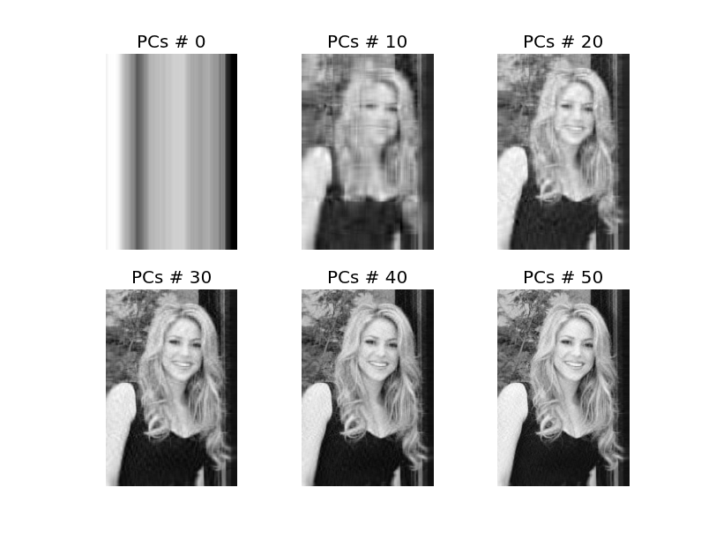
Giới thiệu PCA:
PCA còn đặc biệt có thể dùng để nén dữ liệu !
Nén ảnh với PCA
Notes:
Chính vì những khả năng trên, PCA còn đặc biệt có thể dùng để nén dữ liệu !==> là 1 phương pháp thuộc nhánh nén có mất mát
..
Và tại sao PCA có thể có những khả năng trên, và đặc biệt là khả năng nén dữ liệu. Thì các bạn có thể hiểu rằng PCA : có nghĩa là phân tích thành phần chính (những thành phần này có khả năng bao quát, và thể hiện tốt dữ liệu). Nên khi nén thì chỉ cần lưu những thành phần này, khi giải nén vẫn đảm bảo thể hiện tốt dữ liệu (mặc dù có mất mát 1 tí). Nôm na là vậy, còn lý do thực sự bọn mình sẽ để dành để giải thích trong những slide sau!
Ý của Tuấn: Như mỗi lần thuyêt trình, chúng ta sẽ trả lời câu hỏi hết câu hỏi how(kỹ thuật) rồi mới đến ứng dụng, nhưng nay nhóm mình quyết định làm ngược lại, chúng ta thấy được ứng dụng của chúng rồi mới trả lời câu hỏi how vì bọn mình muốn các bạn đặt câu hỏi và đi ngược lại cách học trươc giờ của chúng ta, bởi vì não chúng ta chỉ thật sự hứng thú với 1 vấn đề nếu tính ứng dung của nó cao và thật sự hay, điều này kích thích trí tò mò giúp chúng ta tìm hiểu xem nó là gì và nó hoạt động như thế nào=> Tăng khả năng ghi nhớ ở cả 2 phần ứng dụng và kỹ thuật

Slide 12

Giới thiệu PCA:
Cùng là 1 chú lạc đà, tuy nhiên với các góc nhìn khác nhau (trục thông tin), chúng ta có những cách thu nhận thông tin khác nhau và cho ta những kết luận khác nhau !
Notes:
Có thể thấy khi ta đặt chú lạc đà ở 1 không gian khác, thì có thể nhận định được đây chắc chắn là 1 chú lạc đà! ⇒ Điều này cũng minh họa cho việc PCA có thể giúp ta tìm ra các liên kết tiềm ẩn của dữ liệu có thể được khám phá tốt hơn trong không gian cũ
Như vậy thông qua ví dụ này thì các bạn cũng có thể hình dung sơ qua công việc mà PCA làm : đó là tìm một không gian mới để biểu diễn dữ liệu (với số chiều nhỏ hơn không gian cũ), nhưng lại có khả năng biểu diễn dữ liệu tốt tương đương hoặc hơn cả không gian cũ..

Slide 13
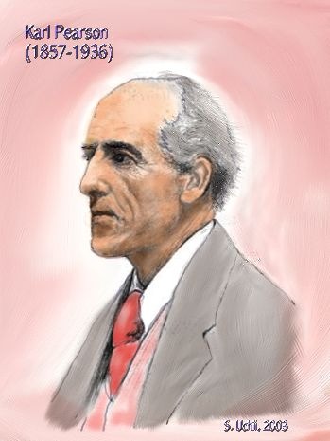
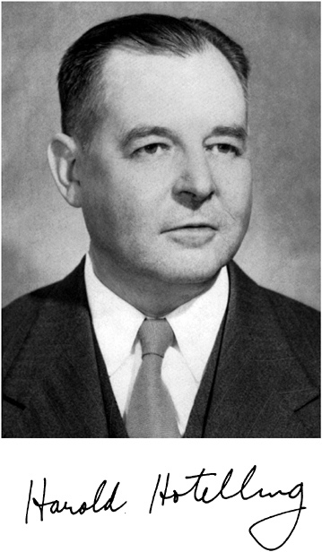
Ý tưởng chính đằng sau PCA?
“Describe the variation of multiple correlated variables by a group of new uncorrelated variables (components)”
Notes:
Ý tưởng ban đầu được phát hiện bới tác giả Karl Pearson năm 1901 trong lúc ông đang nghiên cứu về di truyền. Sau này được ông Hotelling triển khai và mở rộng những thập niên 1930s.
Ý tưởng đằng sau thuật toán PCA: nếu các biến số mà giữa chúng có liên quan đến nhau (multiple correlated variables) thì các các biến số này có thể giảm xuống thành 1(hoặc nhiều biến)( uncorrelated variables) ècác biến này được gọi là components.
Đây chính là ý tưởng tiền đề để có được PCA như ngày nay!

Slide 14
Ý tưởng chính đằng sau PCA?
Giả sử chỉ có 2 biến số , mà 2 biến số này có mối tương quan cao(highly correlated):
+ 2 biến này có thể phản ánh 1 biến số mà chúng ta không quan sát được được. (underlying unobserved factor) (latent factor).
+ Chúng ta chỉ cần 1 biến cũng có thể biết được biến số kia.
Biến bề dưới (latent variables) được gọi là “factors” or “principal component”.
Notes:
Latent factor: (Biến bề dưới (latent factor~ có thể hiểu là chiếu số tìm ẩn)). Nó có khả năng bao quát và thể hiện tốt thông tin của các biến liên quan.

Slide 15
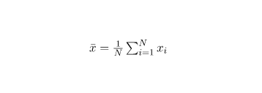
Cơ sở toán học:
Kỳ vọng(Mean): Là giá trị mong muốn, nó đơn giản là trung bình cộng của toàn bộ các giá trị cho N giá trị .
Notes:
Trước khi định nghĩa 1 cách rõ ràng PCA thì nhóm muốn đưa đến các bạn 1 số cơ sở toán học , để có thể hiểu rõ hơn về PCA algorithm!

Slide 16
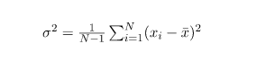
Cơ sở toán học:
Phương sai (variance): Là trung bình cộng của bình phương khoảng cách từ mỗi điểm tới kỳ vọng.
Notes:
phương sai càng nhỏ thì các điểm dữ liệu càng gần với kỳ vọng, tức các điểm dữ liệu càng giống nhau. Phương sai càng lớn thì ta nói dữ liệu càng có tính phân tán.

Slide 17
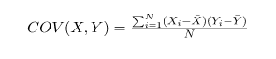
Cơ sở toán học:
Hiệp phương sai (covariance): Là độ đo sự biến thiên cùng nhau của hai biến ngẫu nhiên (phân biệt với phương sai – đo mức độ biến thiên của một biến).
Notes:
Nếu 2 biến có xu hướng thay đổi cùng nhau (nghĩa là, khi một biến có giá trị cao hơn giá trị kỳ vọng thì biến kia có xu hướng cũng cao hơn giá trị kỳ vọng), thì hiệp phương sai giữa hai biến này có giá trị dương. Mặt khác, nếu một biến nằm trên giá trị kỳ vọng còn biến kia có xu hướng nằm dưới giá trị kỳ vọng, thì hiệp phương sai của hai biến này có giá trị âm. Nếu hai biến này độc lập với nhau thì giá trị bằng 0

Slide 18
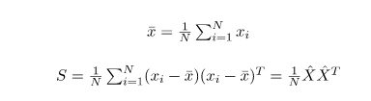
Nếu ma trận hiệp phương sai là ma trận đường chéo, ta có dữ liệu hoàn toàn không tương quan giữa các chiều.
Là một ma trận đối xứng.
Ma trận hiệp phương sai.
Các phần tử ngoài đường chéo Sij,i khác j thể hiện sự tương quan giữa thành phần thứ i và thứ j của dữ liệu, còn được gọi là hiệp phương sai. Giá trị này có thể dương, âm hoặc bằng 0. Khi nó bằng 0, ta nói rằng hai thành phần i, j trong dữ liệu là không tương quan (uncorrelated).
Mọi phần tử trên đường chéo của ma trận hiệp phương sai là các số không âm. Chúng cũng chính là phương sai của từng chiều của dữ liệu.
Notes:
Cho N điểm dữ liệu được biểu diễn bởi các vector cột x1,x2…xN, khi đó, vector kỳ vọng và ma trận hiệp phương sai của toàn bộ dữ liệu được định nghĩa như sau :
…
Sở dĩ ma trận hiệp phương sai bọn mình đề cập rất chi tiết là có lý do! Các bạn nên nhớ kỹ các tính chất này để có thể hiểu PCA algorithm!

Slide 19

Cơ sở toán học:
Trị riêng (eigenvalue), vector riêng(eigenvector) của covariance matrix:
Notes:
Cho một ma trận vuông A thuộc Rnxn , nếu số vô hướng lamda và vector x khác 0 thuộc Rn thoả mãn công thức trên!
Thì lamda được gọi là 1 trị riêng của A và x được gọi là vector riêng tương ứng với trị riêng đó

Slide 20
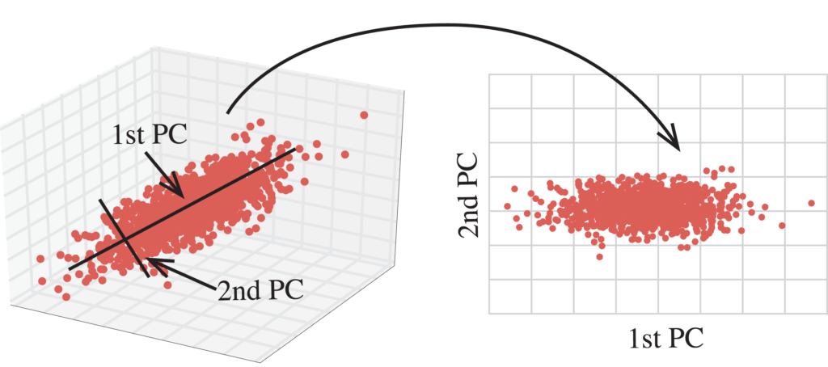
Ý tưởng chính của PCA:
Điều mà PCA cố gắng làm đó chính là giảm chiều từ n-chiều xuống thành k-chiều. Tức là thay vì giữ lại các trục tọa độ của không gian cũ, PCA xây dựng 1 không gian mới ít chiều hơn, nhưng lại có khả năng biểu diễn dữ liệu tốt tương đương không gian cũ. Sao cho lỗi chiếu(projection error) đạt được giá trị nhỏ nhất có thể. Hoặc độ biến thiên dữ liệu trên đó là lớn nhất có thể.
Notes:
Vậy điều mà PCA thực sự làm là gì ?
…
cụ thể hơn là Nó cố gắng đi tìm tập k vector u1,u2…uk để chiếu dữ liệu lên đó.
(Để mà giải thích về lỗi chiếu thì nó hơi trừu tượng khi nghe, nhưng các bạn cứ nghĩ nó như là độ lệch của dữ liệu khi chiếu lên không gian mới so với không gian cũ, tức là dữ liệu khi chiếu lên không gian mới thì nó giữ được bao nhiêu lượng thông tin của dữ liệu khi ở trong không gian cũ), hay nếu nó xét trong không gian thì nó chính là Tổng bình phương khoảng cách giữa điểm gốc và điểm chiếu(Trong hệ không gian cũ), tí nữa bọn mình sẽ có hình minh họa về lỗi chiếu. Lỗi chiếu càng nhỏ thì chứng tỏ PCA đã thực hiện tốt mục tiêu của nó)
Các bạn cũng có thể sẽ thắc mắc về tại sao bọn mình lại nhắc đến độ biến thiên dữ liệu trên không gian mới là lớn nhất có thể? Đây cũng là 1 cách tiếp cận khác khi nhóm chúng mình cố gắng giải thích điều mà PCA làm, và tại sao nó lại làm như vậy.
PCA về cơ bản là một kỹ thuật giảm kích thước đơn giản, biến đổi các cột của bộ dữ liệu thành một tập các đặc trưng mới. Nó thực hiện điều này bằng cách tìm một tập hợp các hướng mới , tức là hướng đó ta tìm được maximum của variance.
Để hiểu rõ chúng ta cùng xem lại định nghĩa variance:
§ Là trung bình cộng của bình phương khoảng cách từ mỗi điểm tới kỳ vọng, phương sai càng nhỏ thì các điểm dữ liệu càng gần với kỳ vọng, tức các điểm dữ liệu càng giống nhau. Phương sai càng lớn thì ta nói dữ liệu càng có tính phân tán.
Tại sao lại là maximum của variance?
Như ta có thể thấy, variance thể hiện độ phân tán của dữ liệu, khi variance lớn thì độ phân tán lớn và ngược lại. Mà thuật toán là muốn lấy tối đa các thông tin, nên nó sẽ lấy theo hướng variance lớn, dữ liệu sẽ có độ biến thiên cao, mang lại nhiều thông tin. Nhưng nếu phương sai nhỏ thì các điểm càng gần điểm kỳ vọng ,tức là các điểm gần giống nhau, do đó sẽ không mang nhiều thông tin.
Như đã biết PCA cố gắng tìm ra chiều không gian mới và
Trục tọa độ hệ thống mới này được gọi là Principal Components (PCs). Các phép chiếu của dữ liệu gốc trên bộ trục tọa độ (PC) mới đóng vai trò là bộ dữ liệu được chuyển đổi mới.
Nhưng tại sao lại tính toán những PCs này?
Vì thông tin chứa trong một cột dữ liệu tỉ lệ thuận với lượng phương sai của nó. Tương tự, các PCs có lượng phương sai lớn sẽ mang lại nhiều thông tin và từ đó ta có thể chọn các PCs chứa nhiều thông tin nhất.
Nhưng để dễ dàng giải thích và trực quan hóa hơn , thì bọn mình sẽ hướng đến minimize lỗi chiếu .
(Tóm gọn: Điều PCA LÀM ĐÓ CHÍNH LÀ TÌM 1 ĐƯỜNG THẲNG, 1 MẶT PHẰNG, HAY BẤT CỨ GÌ ĐỂ CÓ THỂ CHIẾU DỮ LIỆU LÊN ĐÓ. SAO cho lỗi chiếu đạt được giá trị nhỏ nhất)

Slide 21
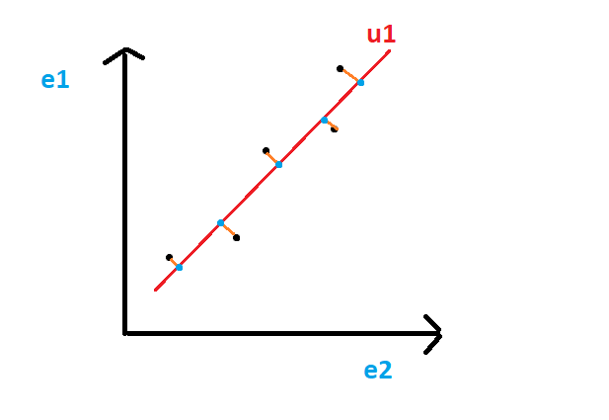
Ý tưởng chính của PCA:
Notes:
TH1: giả sử dữ liệu ban đầu có 2 chiều (e1,e2). Có thể thấy 2 chiều này có mối tương quan khá cao è chứng tỏ cả 2 đều là những thành phần quan trọng. Nên chúng ta có thể áp dụng ý tưởng chính của PCA để tìm ra Biến bề dưới (latent factor) u1. Như các bạn có thể thấy , khoảng cách từ điểm dữ liệu gốc và điểm dữ liệu chiếu dự kiến trên vector u1 là khá nhỏ và tổng bình phương khoảng cách này cũng được gọi là lỗi chiếu(như đã đề cập ở phía trên). Điều này cũng minh họa cho việc PCA tìm ra không gian có chiều thấp hơn để chiếu dữ liệu, cụ thể ở đây là 1 đường thẳng sao cho (Tổng phân đoạn các đoạn màu cam là nhỏ nhất) ~lỗi chiếu đạt nhỏ nhất. Hơn nữa các dữ liệu được chiếu trên đường màu đỏ lưu trữ thông tin và sự phân bố các điểm gốc ban đầu là rất tốt. Có thể thấy biến u1 này có khả năng bao quát và biểu diễn được thông tin các biến liên quan (e1,e2). Như vậy thay vì lưu (e1,e2) thì chỉ cần lưu u1 . ta tiết kiệm được khoảng 50%. Mà vẫn biểu diễn dữ liệu tốt tương đương không gian cũ.

Slide 22
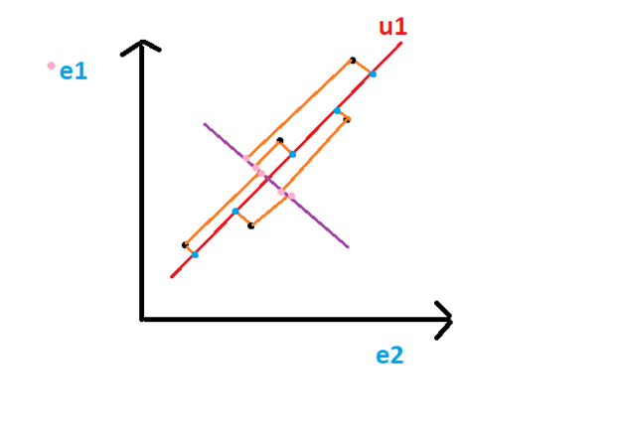
Ý tưởng chính của PCA:
Notes:
Vậy điều gì sẽ xảy ra nếu PCA đi theo 1 hướng tồi tệ hơn ? đường màu tím, Nếu chiếu dữ liệu lên đường màu tím, thì có thể thấy rằng các đường màu cam (hay lỗi chiếu) khá lớn(Trong khi đó PCA LÀM LÀ MINIMIZE LỖI CHIẾU), do vậy phải dịch chuyển các điểm dữ liệu gốc ban đầu 1 đoạn là khá lớn để chiếu lên không gian này è lỗi chiếu sẽ lớn. Đó là lý do tại sao PCA lại chọn đường màu đỏ hơn thay vì chọn đường màu tím. Hơn nữa khi chiếu các điểm dữ liệu lên đường màu tím thì khả năng bao quát thông tin của đường này là khá kém. Nhìn bằng mắt thường có thể thấy nó khác xa với phân bố dữ liệu gốc.

Slide 23
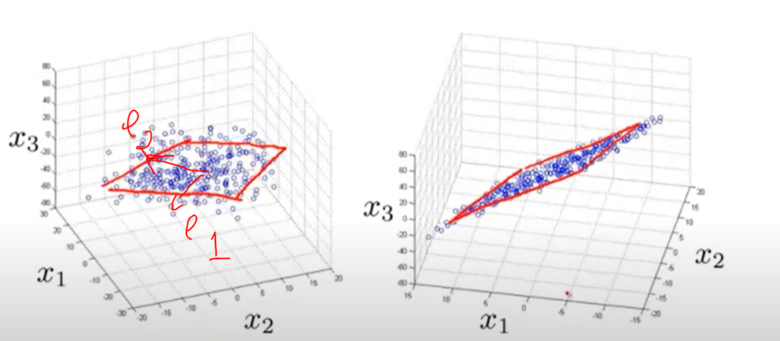
Ý tưởng chính của PCA:
Điều PCA làm đó là tìm tập vector: 1 đường thẳng, 1 mặt phẳng, hay bất cứ gì có thể để dữ liệu chiếu lên đó. Sao cho lỗi chiếu đạt được giá trị nhỏ nhất!
Notes:
Tương tự như những ví dụ trên, trong không gian 3 chiều. PCA cố gắng tìm tập vector (e1,e1) để chiếu dữ liệu lên sao cho lỗi chiếu đạt nhỏ nhất. Các bạn nhìn có thể thấy sự phân bố dữ liệu trên mặt phẳng 2D mới là khá rõ ràng và thể hiện được thông tin không kém gì không gian 3D cũ
…
Tóm lại điều mà PCA làm đó là Điều PCA LÀM ĐÓ CHÍNH LÀ TÌM 1 ĐƯỜNG THẲNG, 1 MẶT PHẰNG, HAY BẤT CỨ GÌ ĐỂ CÓ THỂ CHIẾU DỮ LIỆU LÊN ĐÓ. SAO cho lỗi chiếu đạt được giá trị nhỏ nhất!

Slide 24
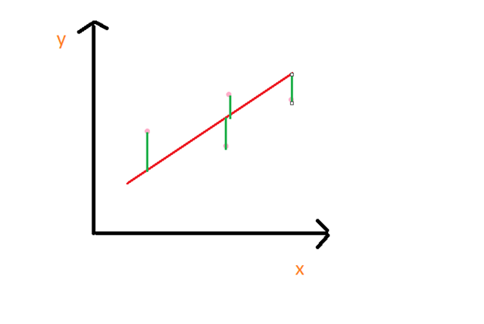
Linear Regression vs PCA:
Linear Regression:
Notes:
Nhắc đến đây thì có thể có 1 vài bạn liên tưởng đến Linear Regression. Nhưng thực chất PCA và Linear Regression là hoàn toàn khác nhau, mặc dù giữa chúng có khá nhiều điểm tương đồng:
Khi chúng ta làm bài toán linear regression, thì điều chúng ta làm là cố gắng dự đoán giá trị y thông qua 1 hàm ánh xạ x nào đó . Và điều chúng ta thực sự làm là đi tìm hàm giả thiết, cụ thể ở đây là đường thẳng sao cho MSE đạt giá trị nhỏ nhất(các đường màu xanh lá). Tức đường này phụ thuộc vào y hơn,các bạn chú ý là các điểm chiếu theo chiều dọc và cùng phương với y. Linear regression tìm cách minimize khoảng cách từ các điểm dữ liệu và giá y_predict bởi đường màu đỏ. Tóm lại khi thực hiện linear regression,thì chúng ta dùng tất cả điểm x -> để cố gắng dự đoán biến riêng biệt y.

Slide 25
Linear Regression vs PCA:
PCA:
Notes:
Khi chúng ta thực hiện PCA, PCA cố gắng minimize khoảng cách giữa điểm gốc và điểm chiếu (chiếu vuông góc lên đường màu đỏ).
Khi chúng ta dùng PCA, thì không có biến nào là riêng biệt , không có biến nào là đặc biệt để chúng ta dự đoán. Thay vào đó chúng ta có e1,e2 và các biến này được xử lí như nhau. Vì vậy không điểm nào trong số chúng là đặc biệt

Slide 26

Ý tưởng là vậy, nhưng làm sao để tìm được tập các vector này ???
Notes:
CHính vì câu hỏi này, nên sau đây chúng ta sẽ tìm hiểu cụ thể các bước làm của PCA như thế nào

Slide 27
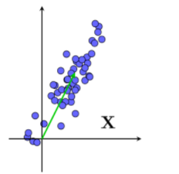
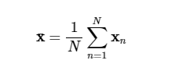
PCA Algorithm:
1.Tính vector kỳ vọng của toàn bộ dữ liệu
Notes:
B1: Tính vector kỳ vọng của toàn bộ dữ liệu.

Slide 28
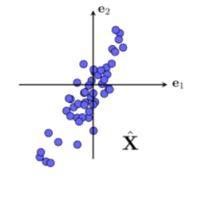
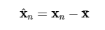
PCA Algorithm:
2.Trừ mỗi điểm dữ liệu đi vector kỳ vọng của toàn bộ dữ liệu:
Notes:
Bản chất của bước này chính là thực hiện phép dời trục tói điểm kỳ vọng.

Slide 29

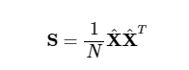
PCA Algorithm:
Ủa, tại sao lại phải tính ma trận hiệp phương sai???
3.Tính ma trận hiệp phương sai:
Notes:
Nhắc đến đây thì có lẽ sẽ có nhiều bạn thắc mắc , tại sao chúng ta phải tính ma trận hiệp phương sai? Và mục đích của nó là gì ?
Như các bạn cũng đã nghe về khái niệm phương sai mà bọn mình đã giải thích, , variance thể hiện độ phân tán của dữ liệu, khi variance lớn thì độ phân tán lớn và ngược lại. Mà thuật toán là muốn lấy tối đa các thông tin, nên nó sẽ lấy theo hướng variance lớn, dữ liệu sẽ có độ biến thiên cao, mang lại nhiều thông tin. Nhưng nếu phương sai nhỏ thì các điểm càng gần điểm kỳ vọng è các điểm gần giống nhau, do đó sẽ không mang nhiều thông tin. Nên muốn tìm được những chiều mang nhiều thông tin (hay là những chiều được coi là quan trọng) thì chúng ta cần phải dựa vào phương sai của từng chiều!
Để trả lời câu hỏi này rõ ràng hơn, sở dĩ chọn ma trận hiệp phương sai là vì những tính chất đặc biệt của nó mang lại:
§ Mọi phần tử trên đường chéo của ma trận hiệp phương sai là các số không âm. Chúng cũng chính là phương sai của từng chiều của dữ liệu.
Đúng vậy! từ ma trận hiệp phương sai! Chúng ta có thể có được phương sai của từng chiều của dữ liệu (Sii)! Mà thông tin trong từng chiều dữ liệu tỉ lệ thuận với lượng phương sai của nó. Dựa vào đường chéo của ma trận hiệp phương sai (Sii) chúng ta có thể chọn những chieeuf có phương sai lớn nhất è tương đương với việc chọn những thành phần quan trọng, hoặc những chiều mang nhiều thông tin nhất có thể.
§ Các phần tử ngoài đường chéo Sij,i khác j thể hiện sự tương quan giữa thành phần thứ i và thứ j của dữ liệu, còn được gọi là hiệp phương sai. Giá trị này có thể dương, âm hoặc bằng 0. Khi nó bằng 0, ta nói rằng hai thành phần i, j trong dữ liệu là không tương quan (uncorrelated).

Slide 30
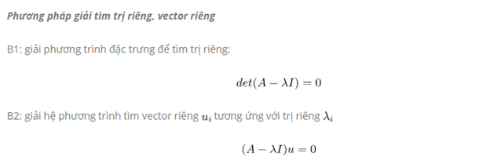
PCA Algorithm:
4. Tính các trị riêng và vector riêng có norm bằng 1 của ma trận này, sắp xếp chúng theo thứ tự giảm dần của trị riêng.
Notes:
Chú ý rằng eigen vector chính là vector của hệ không gian mới.
Vd : (lamda1,u1),(lamda2,u2)…(lamdaD,uD) (danh sách này được sắp xếp dần theo giá trị riêng lamda)

Slide 31
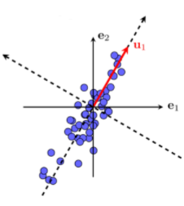
PCA Algorithm:
5. Chọn K vector riêng ứng với K trị riêng lớn nhất để xây dựng ma trận Uk có các cột tạo thành 1 hệ trực giao.

Slide 32
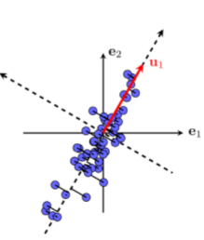
PCA Algorithm:
6.Chiếu dữ liệu ban đầu (đã chuẩn hóa) xuống không gian con tìm được.

Slide 33
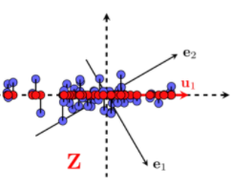
PCA Algorithm:
7.Dữ liệu mới chính là toạ độ của các điểm dữ liệu trên không gian mới.

Slide 34
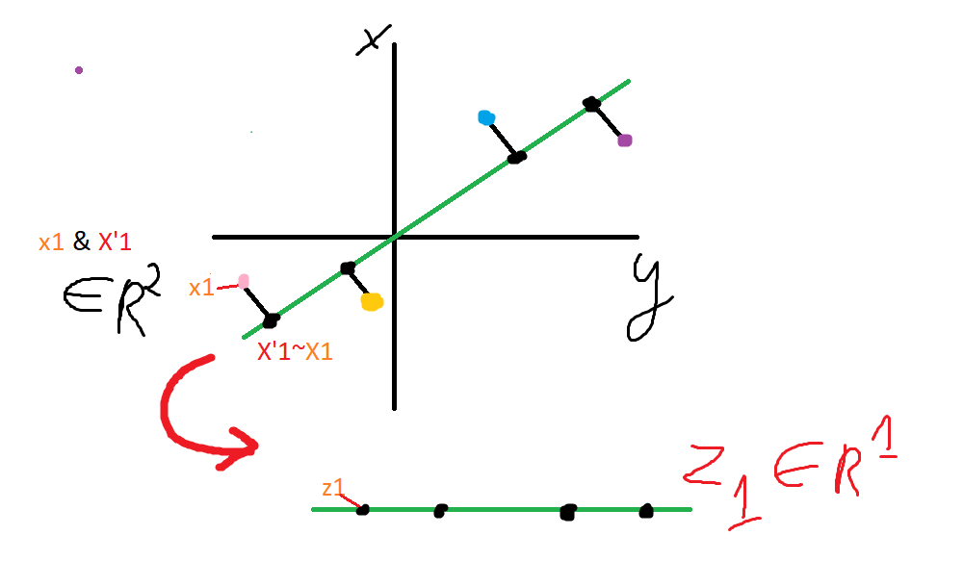
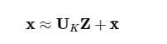
PCA Algorithm:
Dữ liệu ban đầu có thể tính được xấp xỉ theo dữ liệu mới như sau:
Notes:
Những điểm màu đen trên trục 2D được gọi là x xấp xỉ.
Gọi xấp xỉ vì, PCA đã thực hiện loại bỏ những phần thừa (những giá trị lamda nhỏ ). Nên khi phục hồi thì nó cũng chỉ đạt mức xấp xỉ mà thôi! ⇒ đó cũng là lý do PCA thuộc nhánh nén có mất mát khi được dùng để nén dữ liệu!

Slide 35
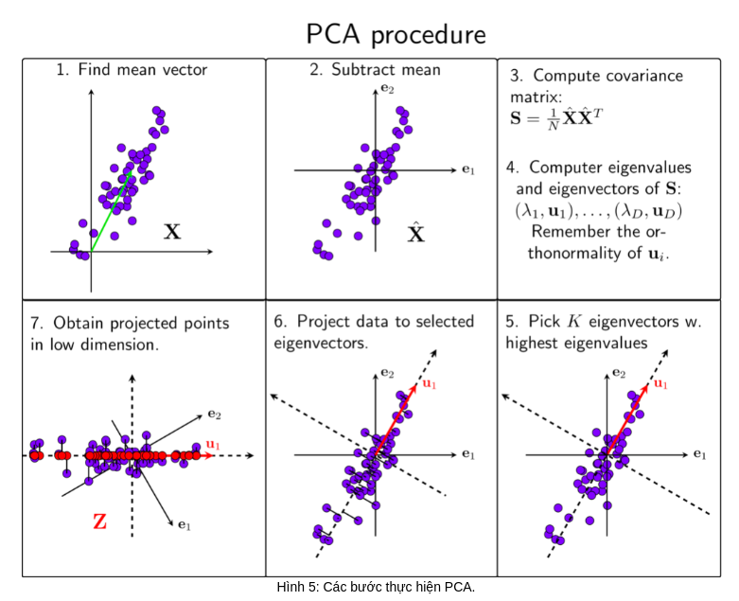

Slide 36
Ủa, tại sao lại phải tính ma trận hiệp phương sai???

Slide 37
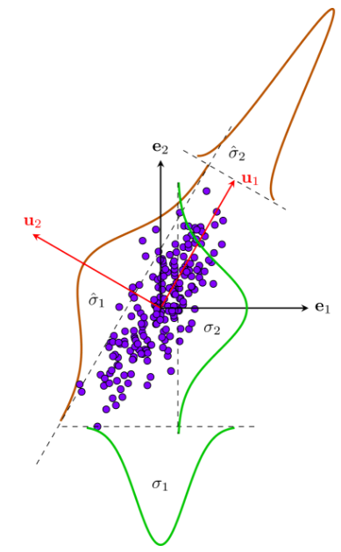
X_{new}^{n x 2} = X_{old}^{n x 2} x U ^{2 x 2}
--> X_{new}^{n x p} = X_{old}^{n x p} x U ^{p x p} , với ||u_{i}|| = 1

Slide 38
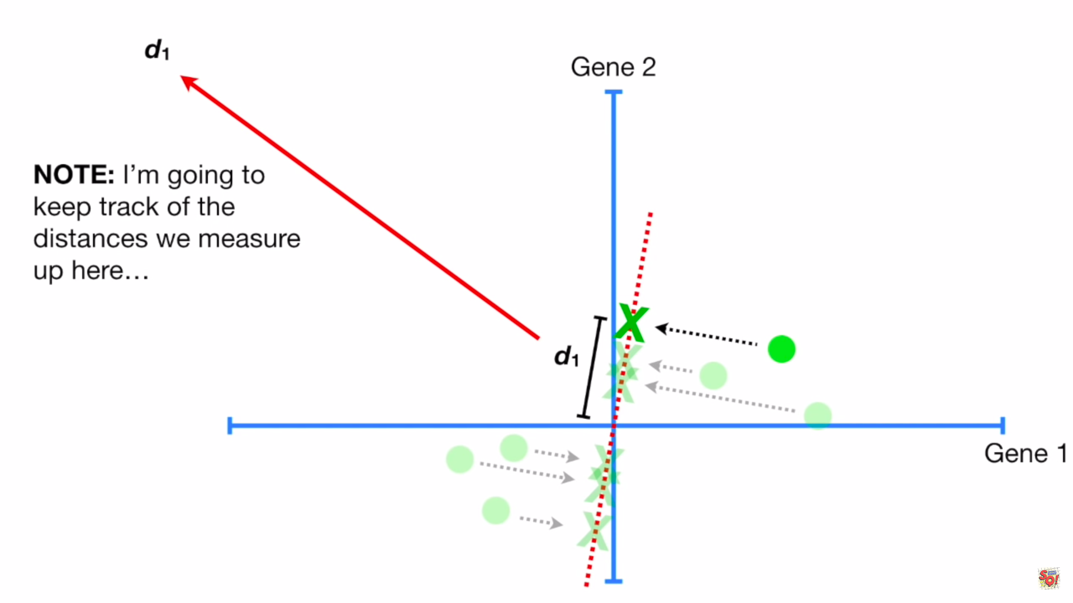

Slide 39
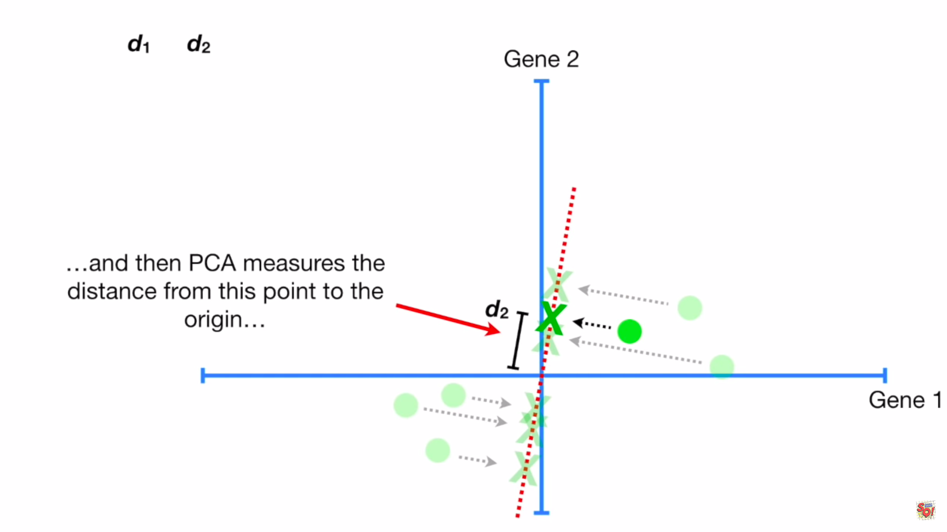

Slide 40
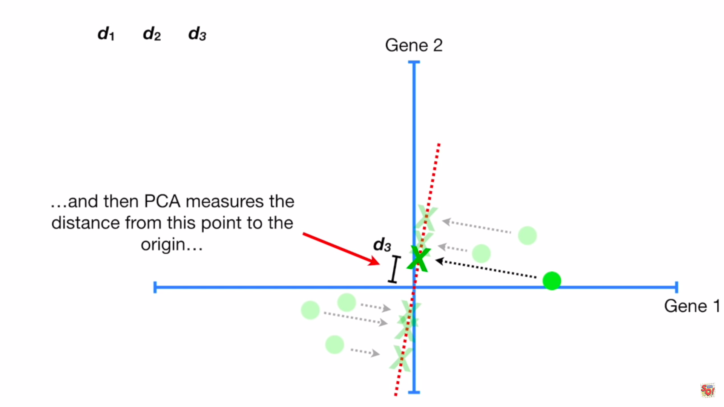

Slide 41
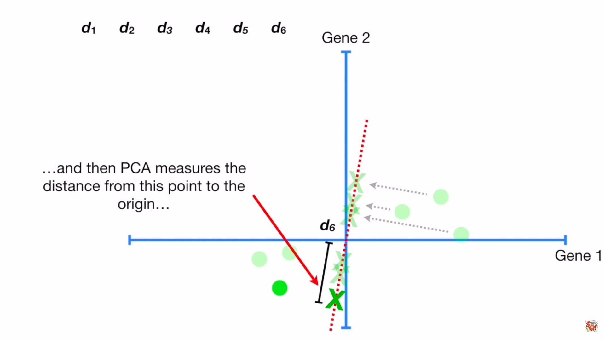

Slide 42
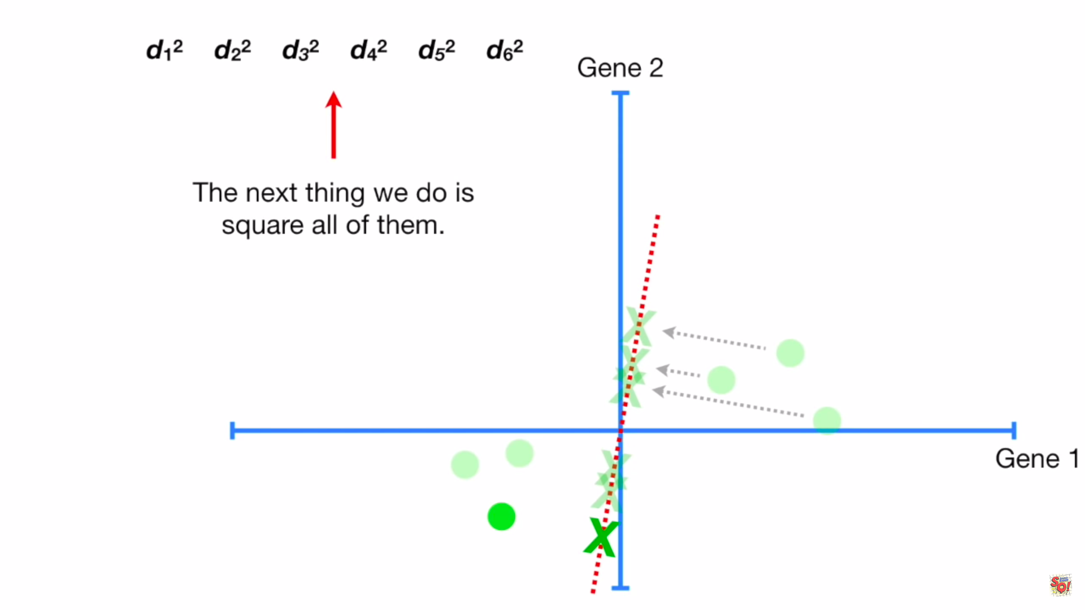

Slide 43
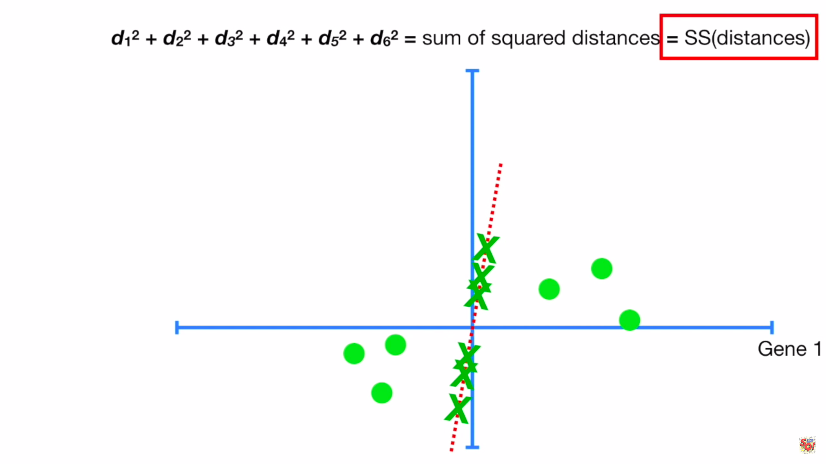
SS = || X_{new (1)}^{n x 1} ||₂ ² = || X_{old}^{n x 2} x u₁ ^{2 x 1} ||₂²

Slide 44
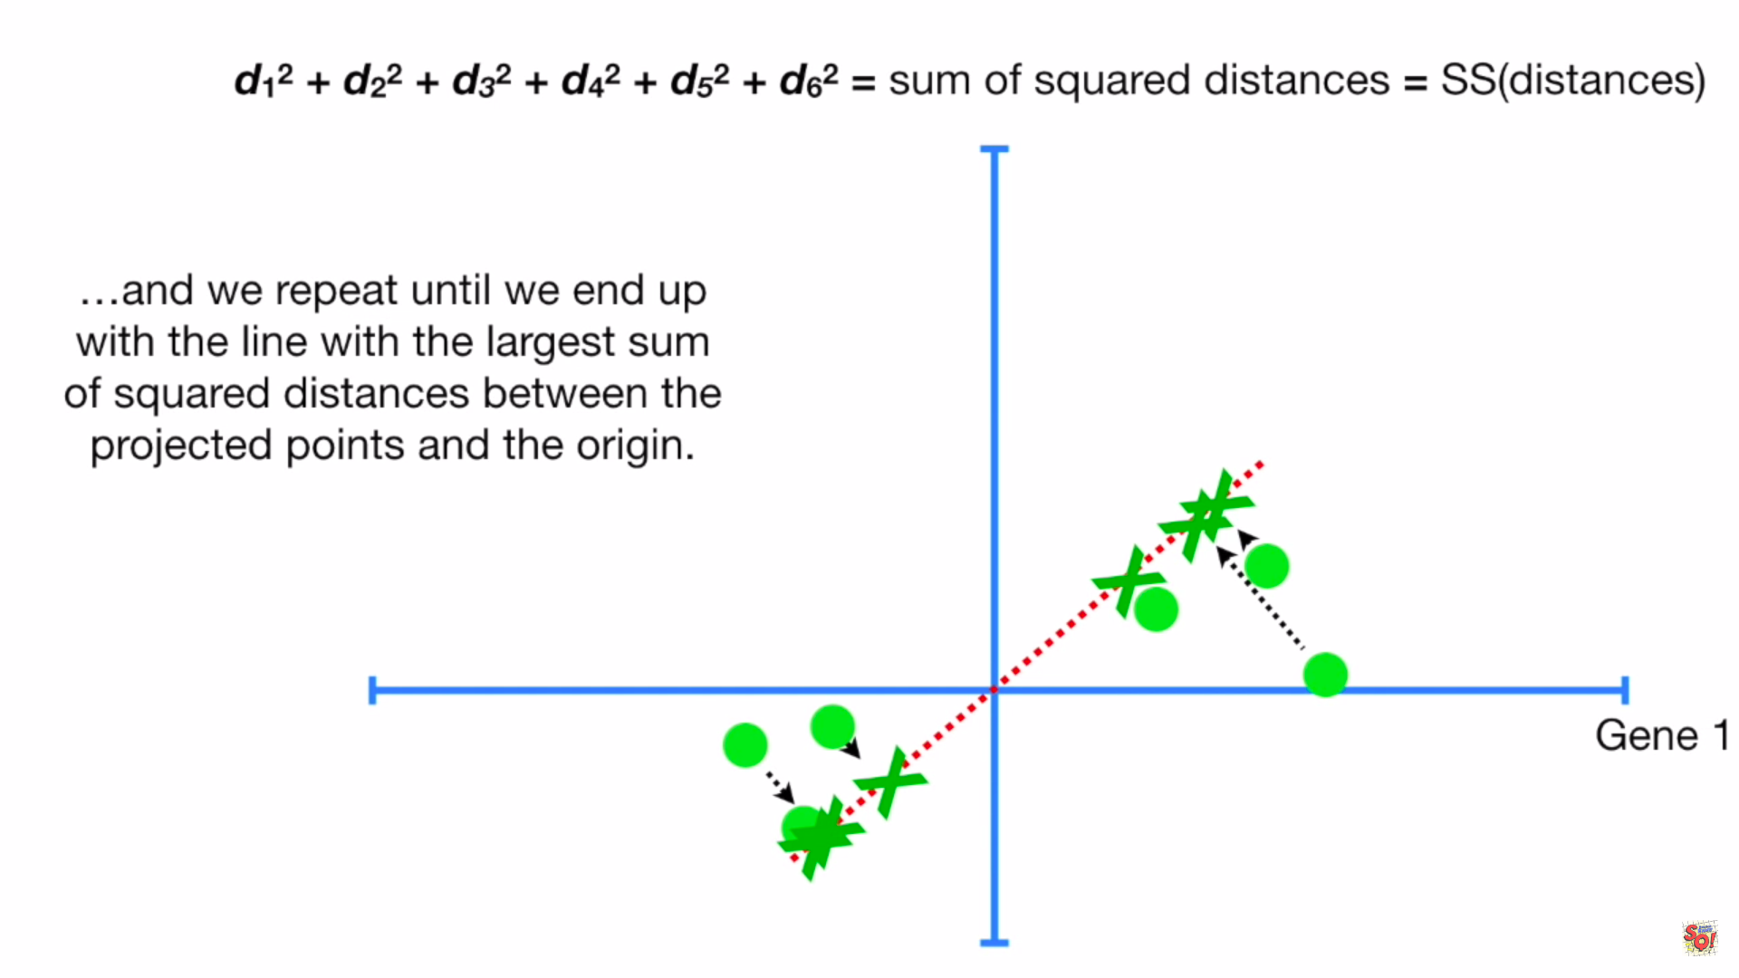
SS = || X_{new (1)}^{n x 1} ||₂ ² = || X_{old}^{n x 2} x u₁ ^{2 x 1} ||₂²

Slide 45
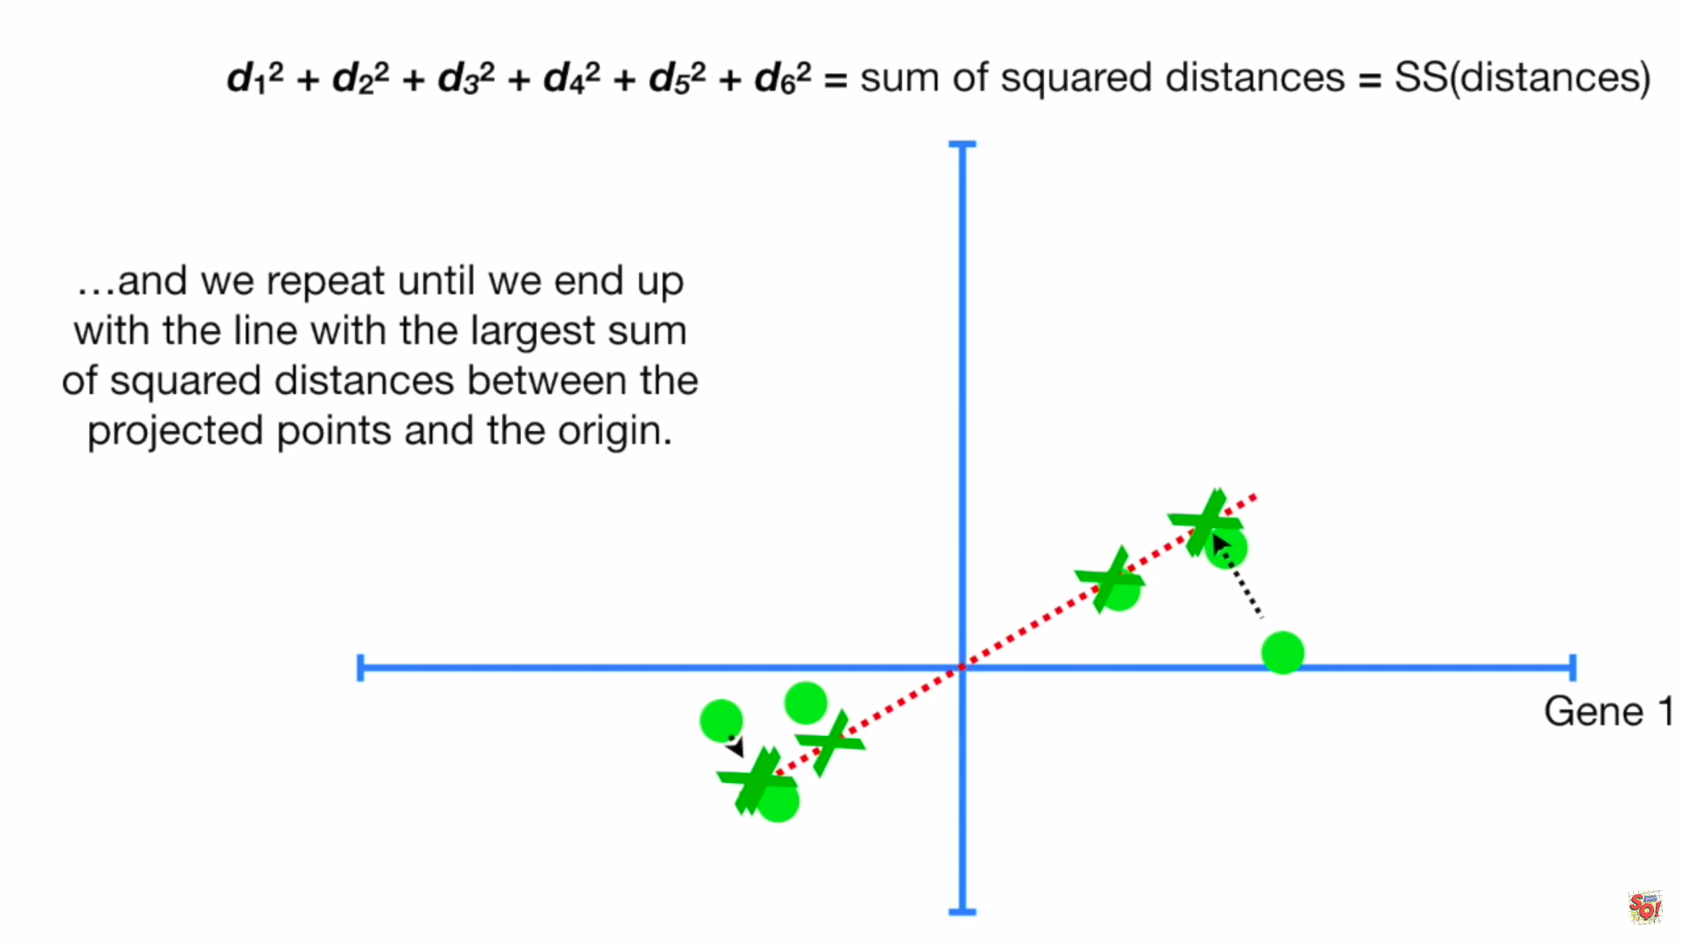
SS = || X_{new (1)}^{n x 1} ||₂ ² = || X_{old}^{n x 2} x u₁ ^{2 x 1} ||₂²

Slide 46
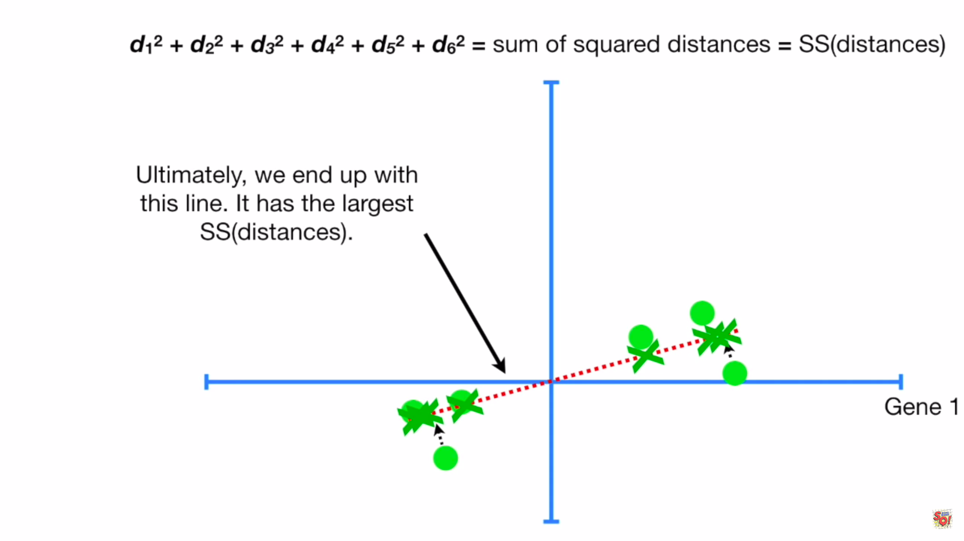
SS = || X_{new (1)}^{n x 1} ||₂ ² = || X_{old}^{n x 2} x u₁ ^{2 x 1} ||₂²

Slide 47
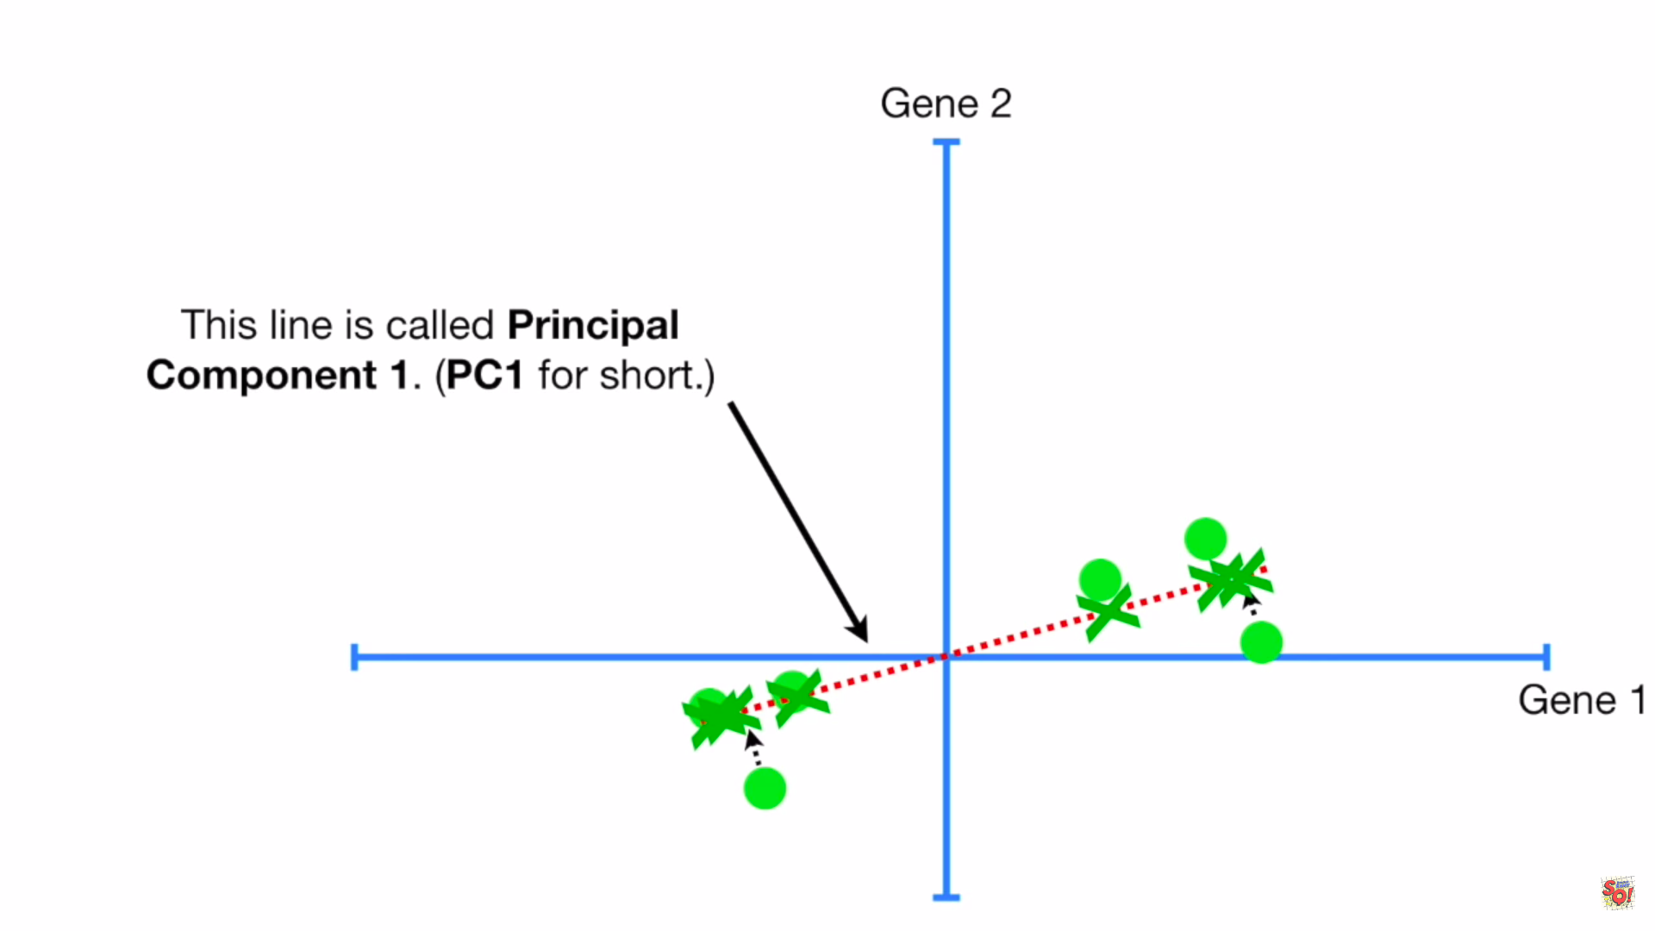
Tìm PC₁ = u₁ sao cho:
(1) || X_{old}^{n x 2} x u₁ ^{2 x 1} ||₂² lớn nhất
(2) ||u₁||₂² = 1

Slide 48
. Tìm PC₁ = u₁ sao cho:
(1) || X_{old}^{n x 2} x u₁ ^{2 x 1} ||₂² lớn nhất
(2) ||u₁||₂² = 1
Giải
Dùng Larange --> f(u₁, λ) = || X_{old}^{n x 2} x u₁ ^{2 x 1} ||₂² - λ(||u₁||₂² - 1)
Đạo hàm --> X_{old}^{T} X_{old} u₁ = λu₁, ||u₁||₂² = 1
Tìm vector riêng và trị riêng của X_{old}^{T} X_{old} hay Cov(X_{old})

Slide 49
. Tìm được u₁, đi tìm tiếp PC₂ = u₂ sao cho:
(1) || X_{old}^{n x 2} x u₂ ^{2 x 1} ||₂² lớn nhất
(2) ||u₂||₂² = 1 và u₁ . u₂ = 0
Giải
Dùng Larange --> f(u₂, λ₁, λ₂) = || X_{old}^{n x 2} x u₂ ^{2 x 1} ||₂² - λ₁(||u₂||₂² - 1) - λ₂ u₁ . u₂
Đạo hàm --> X_{old}^{T} X_{old} u₂ = λu₂, ||u₂||₂² = 1, u₁ . u₂ = 0
Tìm vector riêng và trị riêng của X_{old}^{T} X_{old} hay Cov(X_{old})

Slide 50
X_{new}^{n x 2} = X_{old}^{n x 2} x U ^{2 x 2}
--> X_{new}^{n x p} = X_{old}^{n x p} x U ^{p x p} , với ||u_{i}|| = 1
Vậy, để tìm được ma trận U ^{p x p}, ta tìm vector riêng và
trị riêng của ma trận hiệp phương sai - Cov(X_{old}^{n x p})

Slide 51
3. Nén với PCA:

Slide 52
3. Nén với PCA
Thực nghiệm PCA trên dữ liệu spreadsheet
Thực nghiệm PCA để nén trên dữ liệu ảnh
Thực nghiệm PCA để nén trên dữ liệu âm thanh

Slide 53
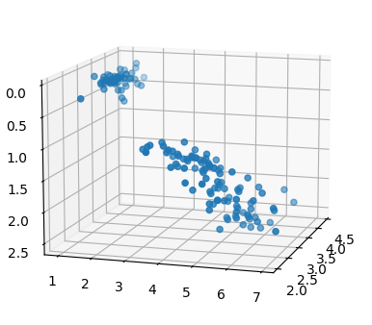
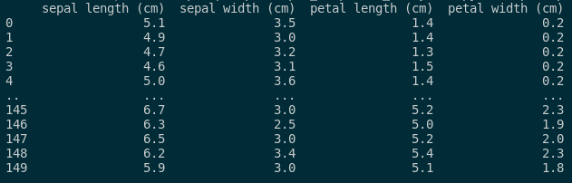
1. Thực nghiệm PCA trên dữ liệu spreadsheet
Cho bộ dữ liệu iris - X ^{150 x 3}

Slide 54
1. Thực nghiệm PCA trên dữ liệu spreadsheet
X_{old}^{150 x 3} --> PCA --> V ^{3 x 3} , chọn k = 2 --> V ^{3 x 2}
X_{new}^{150 x 2} = X_{old}^{150 x 3} x V ^{3 x 2}

Slide 55
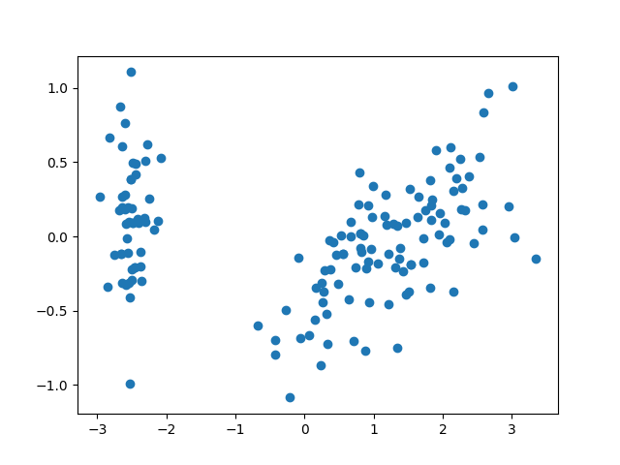
1. Thực nghiệm PCA trên dữ liệu spreadsheet
-->

Slide 56
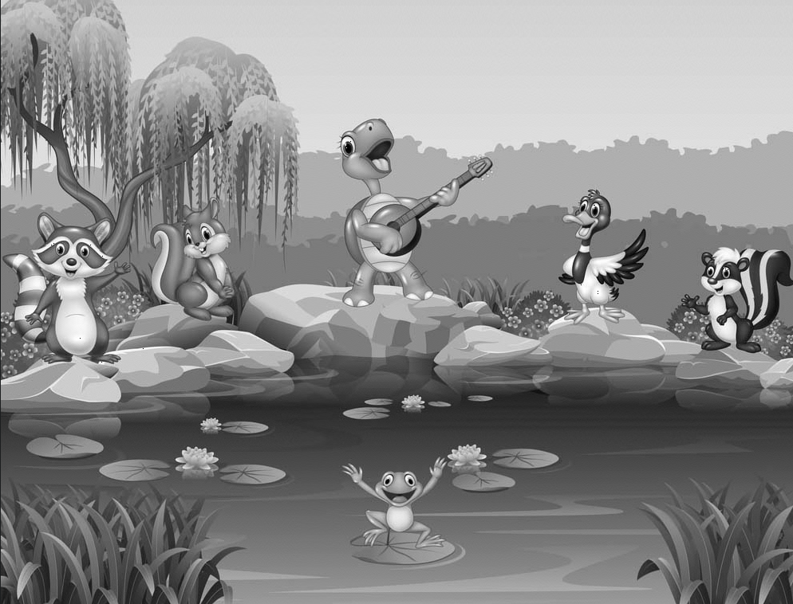
2. Thực nghiệm PCA để nén trên dữ liệu ảnh
125 | 25 | 52 | ... | 58
210 | 58 | 100 | ... | 113
... | ... | ... | ... | ...
215 | 15 | 85 | ... | 46
(802, 1000)
(802, 1000, 1)

Slide 57
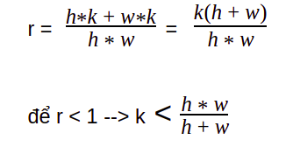
2. Thực nghiệm PCA để nén trên dữ liệu ảnh
1. Compress:
M_{old}^{h x w} --> PCA --> V ^{w x w}
M_{new}^{h x k} = M_{old}^{h x w} x V ^{w x k}
2. Decompress:
M_{old}^{h x w} = M_{new}^{h x k} x V^{T}
3. Ratio compression:
125 | 25 | 52 | ... | 58
210 | 58 | 100 | ... | 113
... | ... | ... | ... | ...
215 | 15 | 85 | ... | 46
(802, 1000)

Slide 58




2. Thực nghiệm PCA để nén trên dữ liệu ảnh
125 | 25 | 52 | ... | 58
210 | 58 | 100 | ... | 113
... | ... | ... | ... | ...
215 | 15 | 85 | ... | 46
(802, 1000, 3)
(802, 1000, 1) x 3

Slide 59
2. Thực nghiệm PCA để nén trên dữ liệu ảnh
1. Compress:
B_{old}^{h x w} --> PCA --> V ^{w x w}
B_{new}^{h x k} = B_{old}^{h x w} x V ^{w x k}
2. Decompress:
B_{old}^{h x w} = B_{new}^{h x k} x V^{T}
3. Ratio compression:
125 | 25 | 52 | ... | 58
210 | 58 | 100 | ... | 113
... | ... | ... | ... | ...
215 | 15 | 85 | ... | 46
(802, 1000, 1) x 3

Slide 60
3. Thực nghiệm PCA để nén trên dữ liệu âm thanh
Let wave^{n} = [ 0 0 0 ... 385 412 359]

Slide 61
3. Thực nghiệm PCA để nén trên dữ liệu âm thanh
Let wave^{n} = [ 0 0 0 ... 385 412 359]
After reshaping
[[ 0 0 0 ... -1785 -1783 -1806]
[-1846 -1876 -1872 ... 1984 2529 2849]
[ 2876 2591 2032 ... -1519 -1878 -2233]
...
[ 262 243 226 ... -329 -315 -305]
[ -299 -297 -299 ... -233 -234 -239]
[ -247 -253 -256 ... 385 412 359]]
r_wave ^{n/1024 x 1024} =

Slide 62
3. Thực nghiệm PCA để nén trên dữ liệu âm thanh
1. Compress:
r_wave_{old}^{h x w} --> PCA --> V ^{w x w}
r_wave_{new}^{h x k} = r_wave_{old}^{h x w} x V ^{w x k}
2. Decompress:
r_wave_{old}^{h x w} = r_wave_{new}^{h x k} x V^{T}
3. Ratio compression:
[[ 0 0 0 ... -1785 -1783 -1806]
[-1846 -1876 -1872 ... 1984 2529 2849]
[ 2876 2591 2032 ... -1519 -1878 -2233]
...
[ 262 243 226 ... -329 -315 -305]
[ -299 -297 -299 ... -233 -234 -239]
[ -247 -253 -256 ... 385 412 359]]
r_wave ^{n/1024 x 1024} =

Slide 63

3. Thực nghiệm PCA để nén trên dữ liệu âm thanh
original audio
k = 80, r = 24.24%, var = 0.96
k = 10, r = 3.21%, var = 0.71
k = 120, r = 36.26%, var = 0.986
k = 40, r = 12.22%, var = 0.89
k = 200, r = 60.3%, var = 0.99

Slide 64

4.Cách chọn K cho PCA:
PCA giảm từ n-chiều -> k-chiều, vậy k là bao nhiêu mới là “tốt” ?
Notes:
Đến đây, chắc nhiều bạn cũng sẽ có câu hỏi rằng, Vậy thì PCA phải giảm về số chiều còn lại là bao nhiêu thì mới được gọi là tốt ? ⇒ Thông thường thì không có 1 cách nào gọi là tuyệt đối trong việc chọn K, mà nó chủ yếu dựa vào kinh nghiệm của người cài đặt thuật toán.
Bọn mình sẽ không muốn chỉ cho bạn con số k cụ thể nào gọi là tốt, bọn mình muốn các bạn hiểu rằng “tốt” ở đây là như thế nào ? Vì việc chọn K nó sẽ phụ thuộc vào việc bạn muốn giữ lại bao nhiêu % lượng thông tin chứ không phải là việc đi tìm K đến khi nào bạn thấy ổn thì thôi . Tóm lại mục đích của chúng ta đó là : CHỌN K ĐỂ BAO NHIÊU PHẦN TRĂM THÔNG TIN ĐƯỢC GIỮ LẠI ! , CÁC BẠN NÊN XÁC ĐỊNH RÕ RÀNG LÀ NHƯ VẬY .

Slide 65
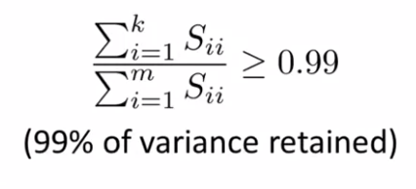
4.Cách chọn K cho PCA:
Ma trận các trị riêng: S=[s11, s22, s33, s44, … sk]
Chọn K nhỏ nhất thỏa:
Notes:
S: ma trận các trị riêng được sắp xếp giảm dần…
Tùy vào lượng thông tin bạn muốn giữ lại mà quyết định mốc của variance retained!

Slide 66
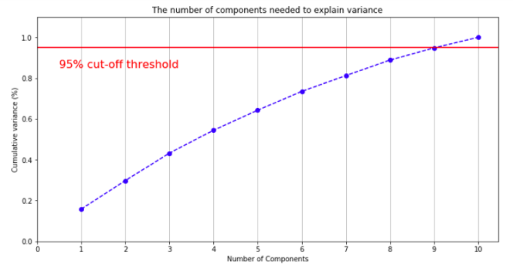
4.Cách chọn K cho PCA:

Slide 67
5.Ưu và nhược điểm của PCA
Ưu điểm | Nhược điểm
Là một thuật toán tuyệt vời trong việc nén và giảm chiều dữ liệu | PCA sẽ hoạt động không thật sự tốt nếu dữ liệu của chúng ta phân tán
Trong ML : việc giảm chiều dữ liệu khiến cho việc train model diễn ra hiệu quả hơn. | PCA là 1 thuật nén ảnh thật sự tệ nếu đem so sánh với các phương pháp khác như K-Means, JPEG
Giúp ta loại bỏ những thành phần dữ liệu không quan trọng | Mất mát dữ liệu

Slide 68
Tổng kết
PCA là phương pháp nén dữ liệu bằng cách giảm số chiều của chúng.
Là thuật toán Reduce Dimension đầu tiên được phát minh.
Dữ liệu được xây trong 1 không gian mới ít chiều hơn, nhưng lại có khả năng biểu diễn dữ liệu tốt tương đương không gian cũ.
Việc chọn K dựa vào lượng thông tin muốn giữ lại.
PCA là 1 thuật toán nén dữ liệu rất tốt được sử dụng trong ML, nhưng lại không tốt đối với dữ liệu là ảnh và âm thanh.

Slide 69


